Slide 1
Sicily
Карточная игра Горбунова Александра

Slide 2

Введение
Я верю, что в маленьких дуэльных настольных играх заложен огромный потенциал
Поэтому меня привлекла карточная игра Brave rats, в состав которой входили всего лишь 16 карт
Разобравшись с правилами, я искренне её полюбил и очень много играл в неё с семьёй

Slide 3
Введение
На основе игрового опыта, я внёс некоторые корректировки в механику игры для увеличения её реиграбельности
Тогда у меня появилась идея реализовать её цифровую версию
Но для этого нужно было полностью переработать сеттинг, потому что то, что предлагалось в оригинале совсем не клеилось с игровой механикой

Slide 4
Введение
Таким образом я проработал маленькую вселенную для своей игры, которую назвал «Сицилия»
Действие разворачивалось в Италии в 50е годы прошлого века
Игроки представляли две враждующие мафиозные семьи, делящие регион
Далее я взялся за разработку дизайна карт, чтобы замотивировать себя работать дальше

Slide 5
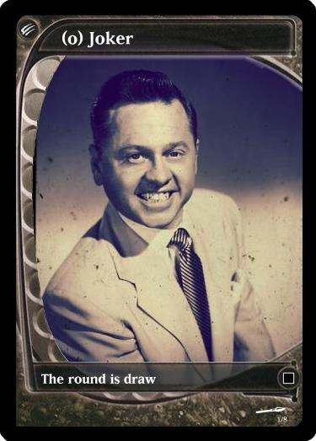
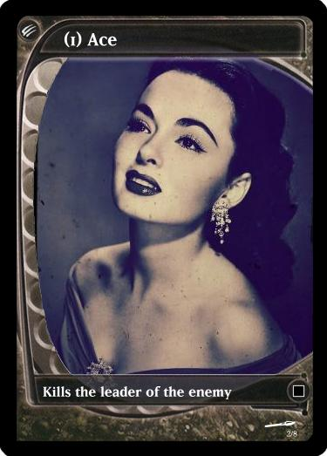
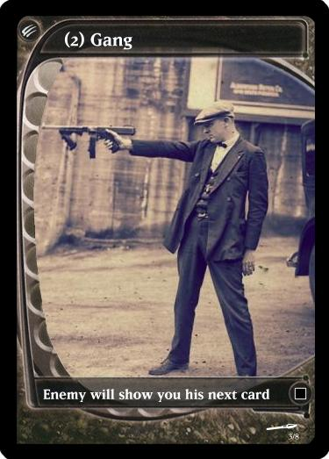
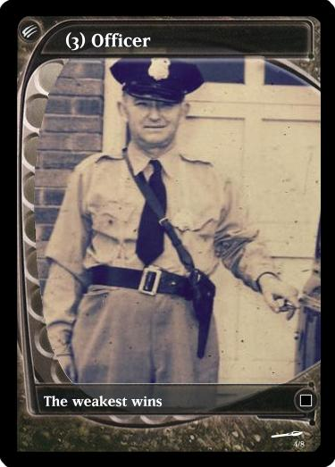
Дизайн карт

Slide 6
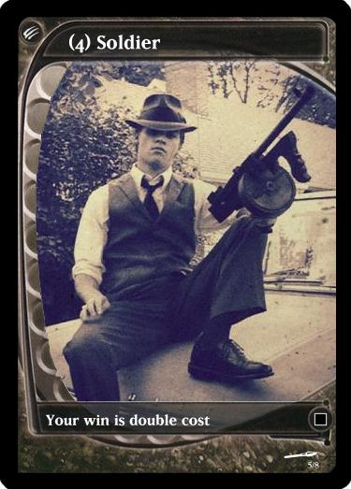
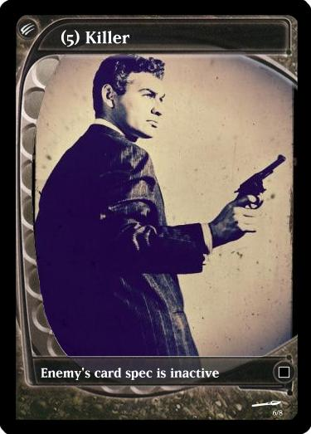
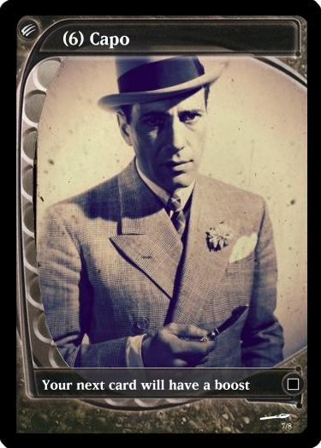
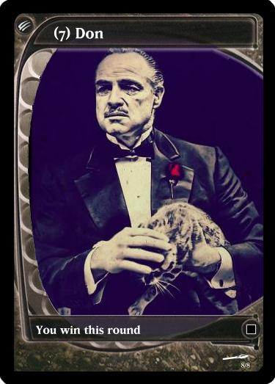
Дизайн карт

Slide 7
Движок
Правила игры имеют кучу тонкостей, поэтому перед тем, чтобы хоть как-то коснуться графического интерфейса, нужно было разработать играбельную консольную версию
Для этого в разных модулях были написаны:
Класс карты
Функция поединка
Класс игры, хранящий все промежуточные значения
Игровой цикл
Движок занял 145 строк кода

Slide 8
Графика
Реализовав консольную версию (файл main.py в проекте), я принялся за графический интерфейс
Версий графического интерфейса было 4
Дело в том, что изначально я хотел использовать спрайты, но потом понял бессмысленность этой затеи
Я стремился максимально гибко выполнить структурную организацию, чтобы было несложно внести любое нововведение
Финальная версия занимает 213 строк кода, в ней используются все модули движка, pygame, а также системные библиотеки и tkinter

Slide 9
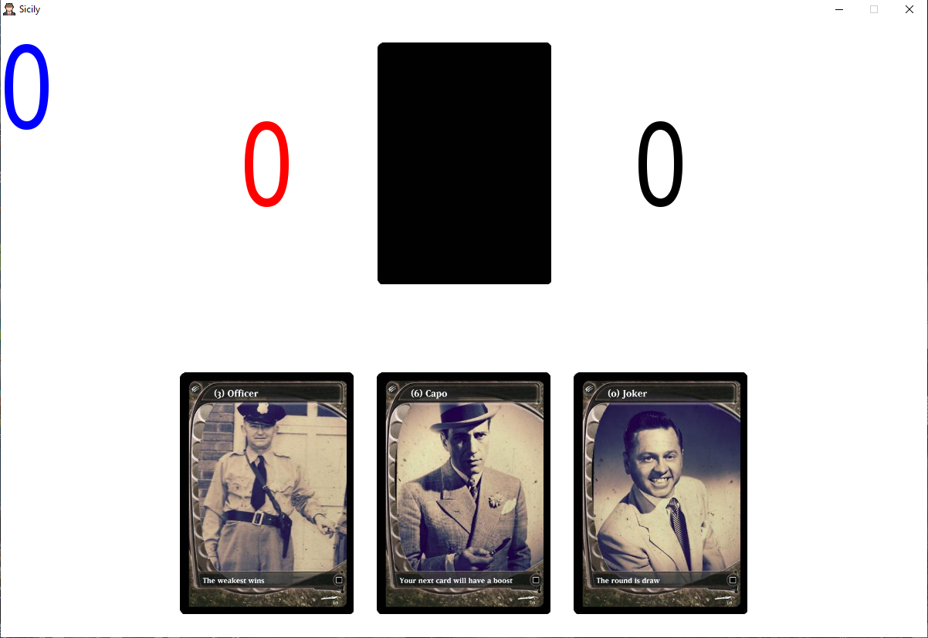
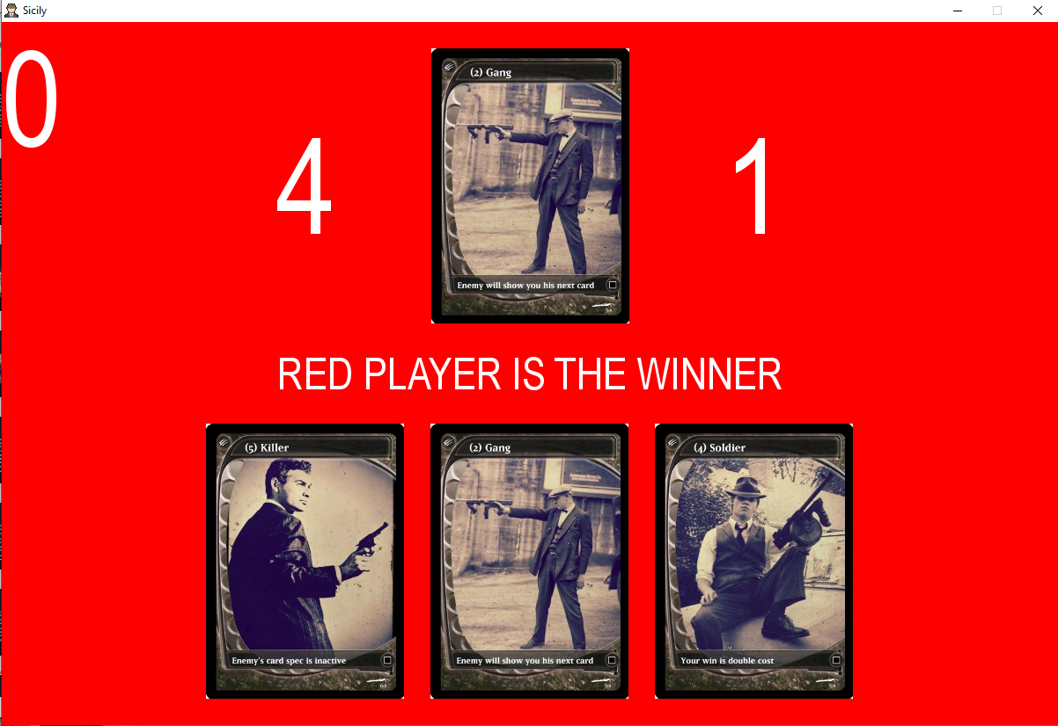
Приложение

Slide 10
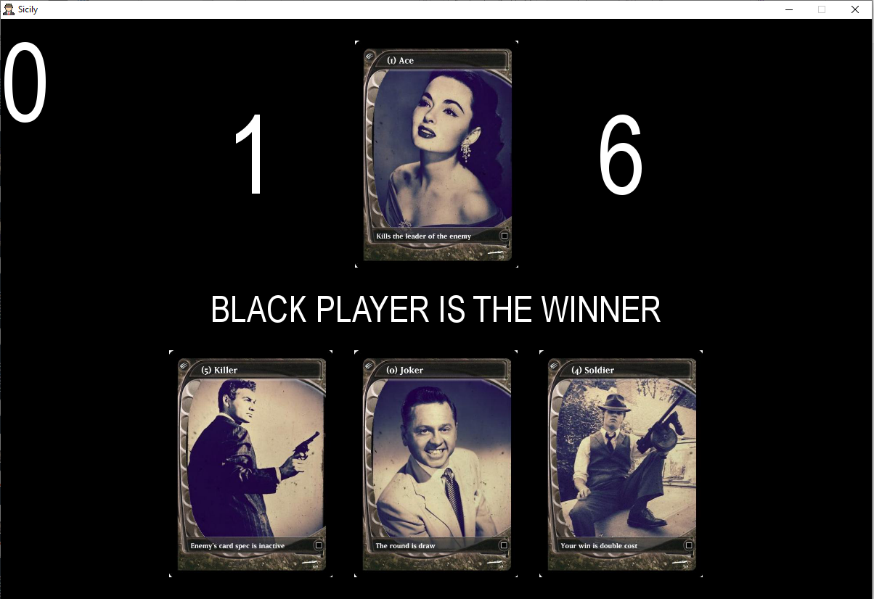
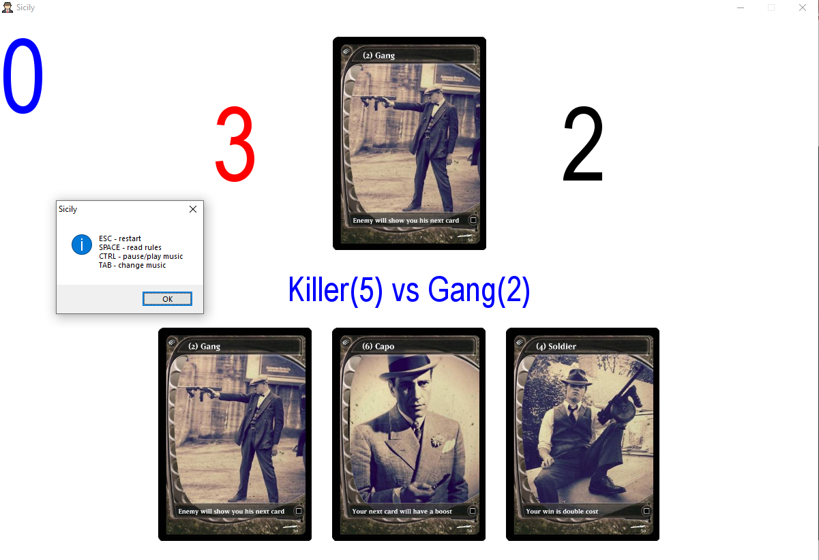
Приложение

Slide 11
фишки
Выбор карт осуществляется кликом мыши
Для разных сценариев окончания игры созданы разные прощальные экраны
В любой момент вы можете начать заново (нажать ESC)
В любой момент вы можете открыть мою книгу правил (нажать SPACE)
В любой момент вы можете вызвать справку (нажать F1)
В любой момент вы можете включить/остановить музыку (нажать CTRL)
В любой момент вы можете поставить следующий трек (нажать TAB)
Вы можете добавлять свою музыку (просто скиньте файл в папку data)

Slide 12
Контроль версий
Всю разработку я сопровождал регулярным выполнением коммитов на github
К концу их накопилось 55
Ссылка: https://github.com/Gornak40/sicily.git
Я пытался сделать максимально гибкую структуру проекта, чтобы нововведения ничего не ломали
В папке scr лежит весь код, в папке data – используемые программой данные, в папке lib – не используемые программой данные
Для быстрой сборки .exe приложения я написал сборщик (файл build.py в проекте)
Вся разработка заняла около двух недель

Slide 13
перспективы
Можно реализовать онлайн версию, модуль для передачи данных через IMAP сервер мною уже написан
Можно обучить бота при помощи простой нейронной сети
Можно создать больше карт, чтобы внести визуальное разнообразие
Но «Сицилия» хороша и сейчас

Slide 14
Спасибо за внимание

